Slide 1
计算机系统课堂报告
报告人：田宗杭

Slide 2
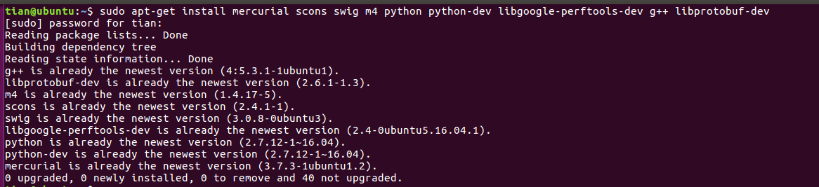
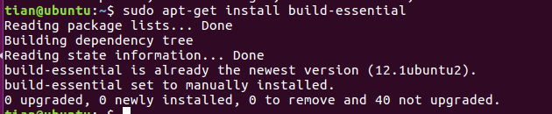
gem5安装过程：
首先安装好编译环境和各类库文件：

Slide 3
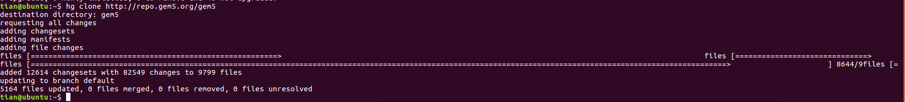
下载gem5

Slide 4
进入到gem5目录下，编译gem5的各个架构
scons build/X86/gem5.opt
其中X86可以换成ARM，MIPS等等，因为gem5有不同的架构，看你需要什么架构就编译什么架构了，编译完成后就可以运行测试程序。

Slide 5
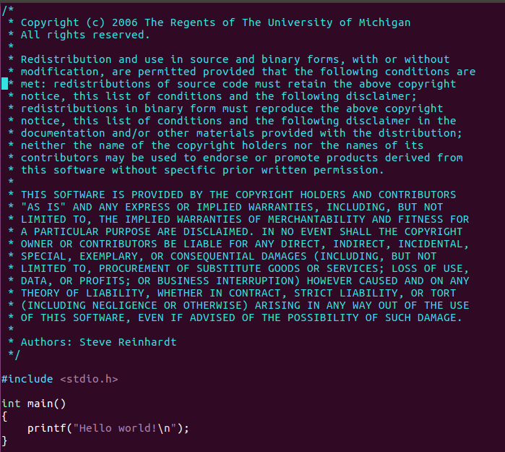
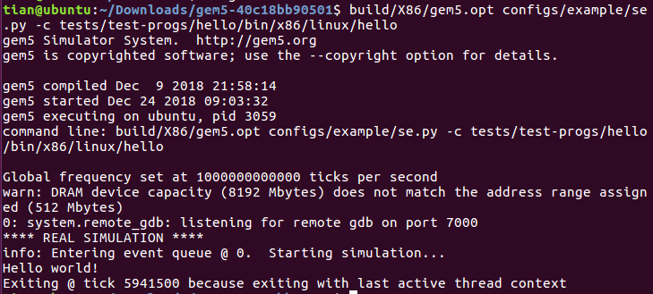
运行gem5自带的测试程序

Slide 6
gem5两大模拟模式比较
FS：
能够启动完整的操作系统
建模硬件设备
中断，例外， 特权指令，故障处理函数。
SE：
用来运行单个应用，一系列指令在MP/SMT上。
建模用户可见的ISA和常见的系统调用
模拟系统调用，通过调用主机操作系统。
简化的地址翻译模型，没有调度

Slide 7
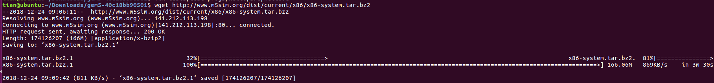
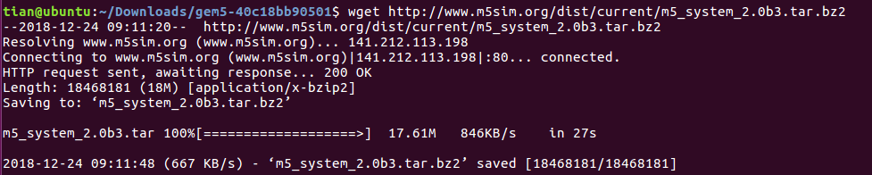
Gem5全系统模拟：
下载x86架构下对应的全系统文件：
下载alpha对应的全系统文件，这是因为后面会用到里面解压出来的一个文件。

Slide 8
gem5目录下新建个文件夹fs-image，进入该目录，解压x86-system.tar.gz
root@ubuntu14:/home/tian/gem5# mkdir fs-image
root@ubuntu14:/home/tian/gem5# cd fs-image
root@ubuntu14:/home/tian/gem5/fs-image# tar -xjf x86-system.tar.bz2
将下载的alpha对应的全系统文件——m5_system_2.0b3放在Download目录下，将其解压，并将disks目录下的linux-bigswap2.img放到x86-system解压后的disks目录下。
cp /home/tian/Downloads/m5_system_2.0b3/disks/linux-bigswap2.img disks/

Slide 9
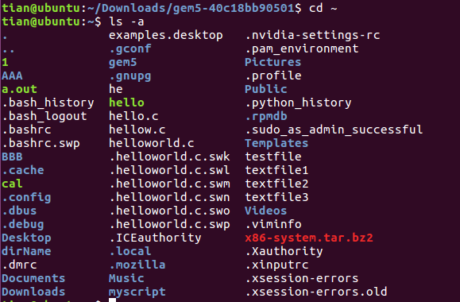
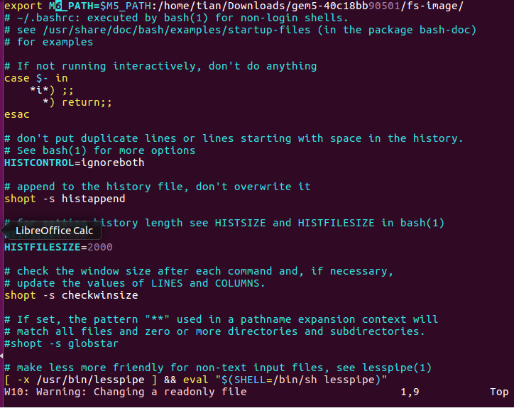
修改.bashrc文件，添加下面的环境变量
使环境变量生效

Slide 10
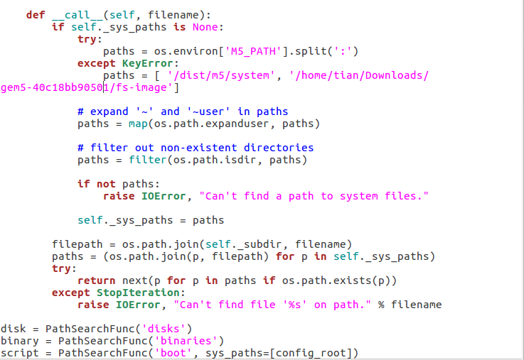
修改gem5目录下的configs/common/SysPath.py，将目录改成你现在的目录

Slide 11
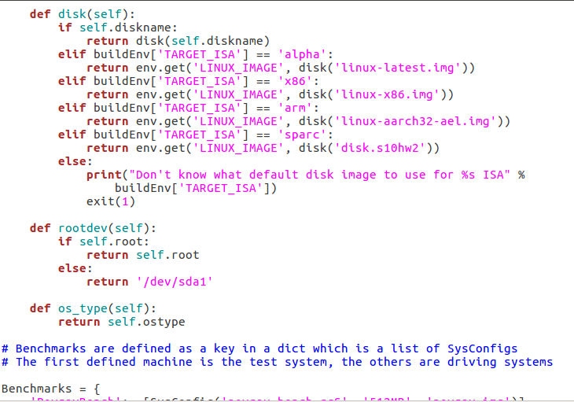
修改Benchmarks.py文件，将x86root.img改为linux-x86.img

Slide 12
进入FS模式
指定kernel和使用的disk-image
sudo build/X86/gem5.opt configs/example/fs.py --kernel=x86_64-vmlinux-2.6.22.9 --disk-image=linux-x86.img
打开另一个终端，用于连接FS模拟的全系统。这里使用的是m5term，先编译安装这个工具，在gem5的目录下有。
tian@ubuntu14:~/gem5$ cd util/term/
tian@ubuntu14:~/gem5/util/term$ make
cc -o m5term term.c
tian@ubuntu14:~/gem5/util/term$ sudo make install
[sudo] password for tian: install -o root -m 555 m5term
用如下命令连接，注意3456是个端口，是在上图里出现的端口3456，默认情况下启动的第一个端口都是这个，再接着开启第二个就会是3457
ubuntu14:~/gem5/util/term$ sudo ./m5term 127.0.0.1 3456

Slide 13
FS模式编译测试程序：
首先进入gem5目录下，可以新建一个文件夹mountfile，专门用于存放后面的往系统里mount的文件。
ubuntu14:~/gem5$ mkdir mountfile
先把已经静态编译好的可执行文件放进该文件夹mountfile，注意是本机静态编译好的可执行文件。
ubuntu14:~/gem5$ sudo cp（~/code/TestGauss2/TestGauss2 ） mountfile/

Slide 14
挂载：ubuntu14:~/gem5$ sudo mount -o,loop,offset=32256 fs-image/disks/linux-x86.img /mnt13.
将可执行的程序文件复制进挂载的系统
ubuntu14:~/gem5$ sudo cp mountfile/TestGauss2 /mnt15.
在使用linux的image文件重新开启gem5之前，应该执行umount操作ubuntu14:~/gem5$ sudo umount /mnt

Slide 15
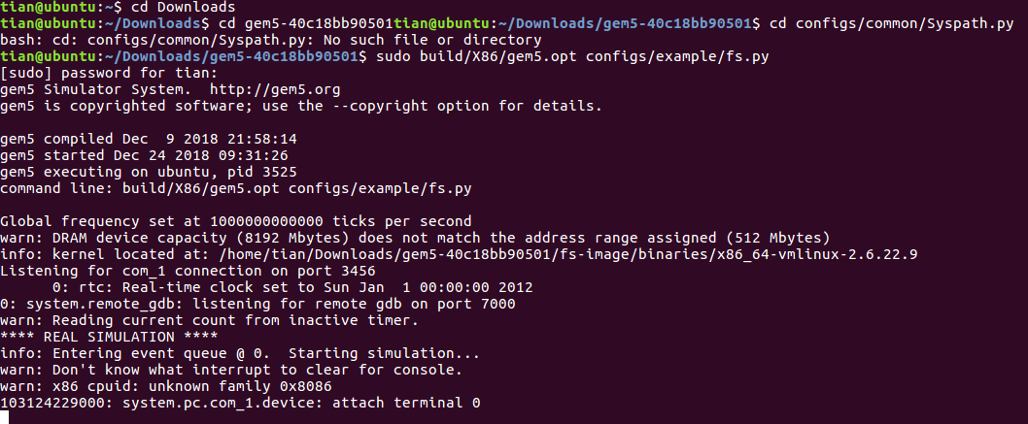
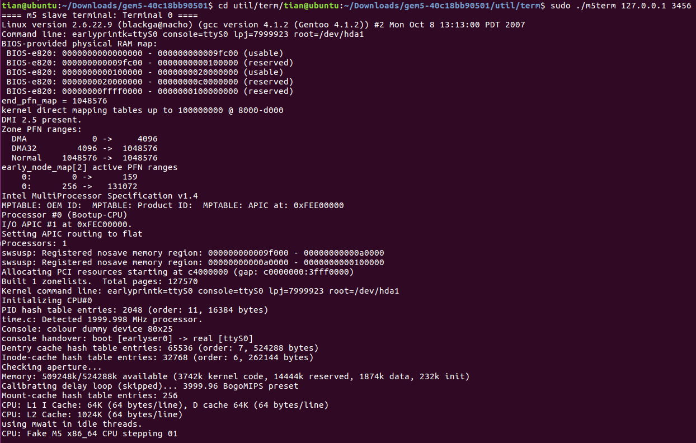
重新进入FS模式：

Slide 16
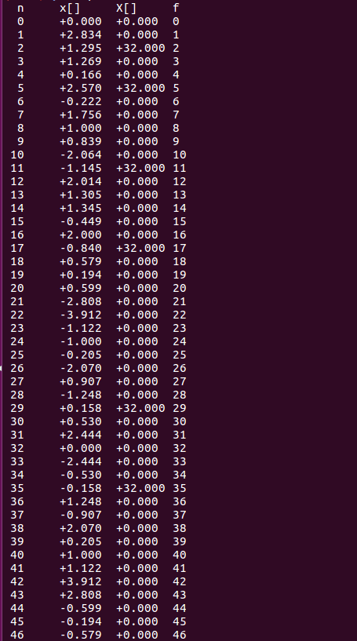
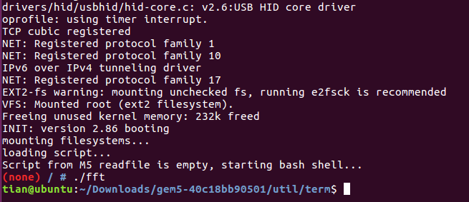

可执行文件直接运行测试：
传入源文件重新编译运行测试：

Slide 17
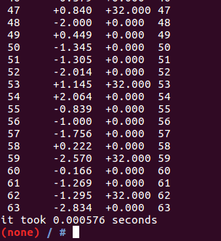
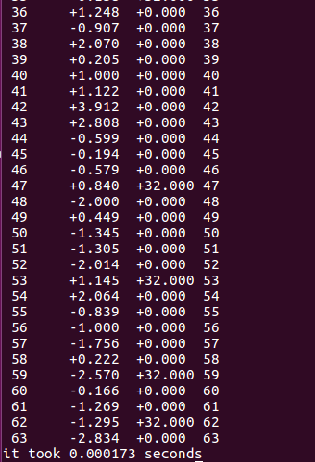
运行结果比较：

